Slide 2
I Международный экологический водный форум
Площадка ЭКО-поколение

Slide 3
Книжка «ЭКО-поколение»

Slide 4
Презентация книжки

Slide 5
Проект «Азбука природы»

Slide 6
Полевые исследования

Slide 7
Путь в байкаловедение

Slide 11
Гражданское участие в лесовосстановлении

Slide 12
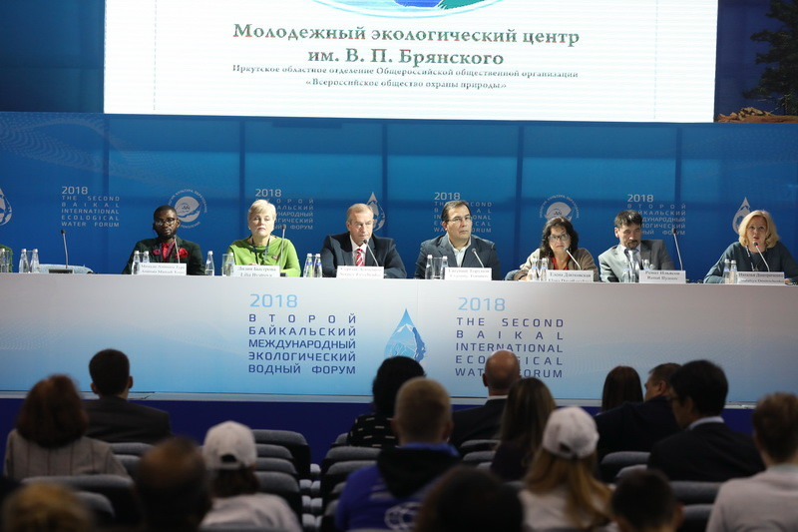
II Международный водный форум

Slide 13
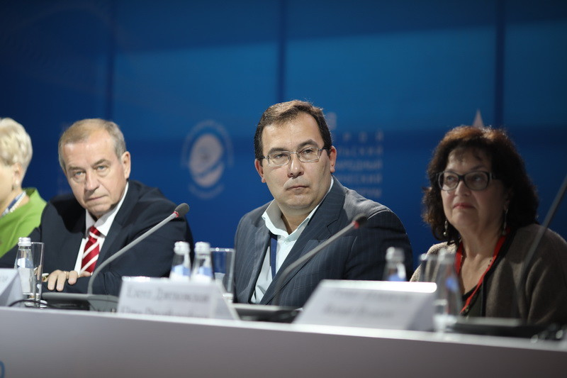

Slide 14
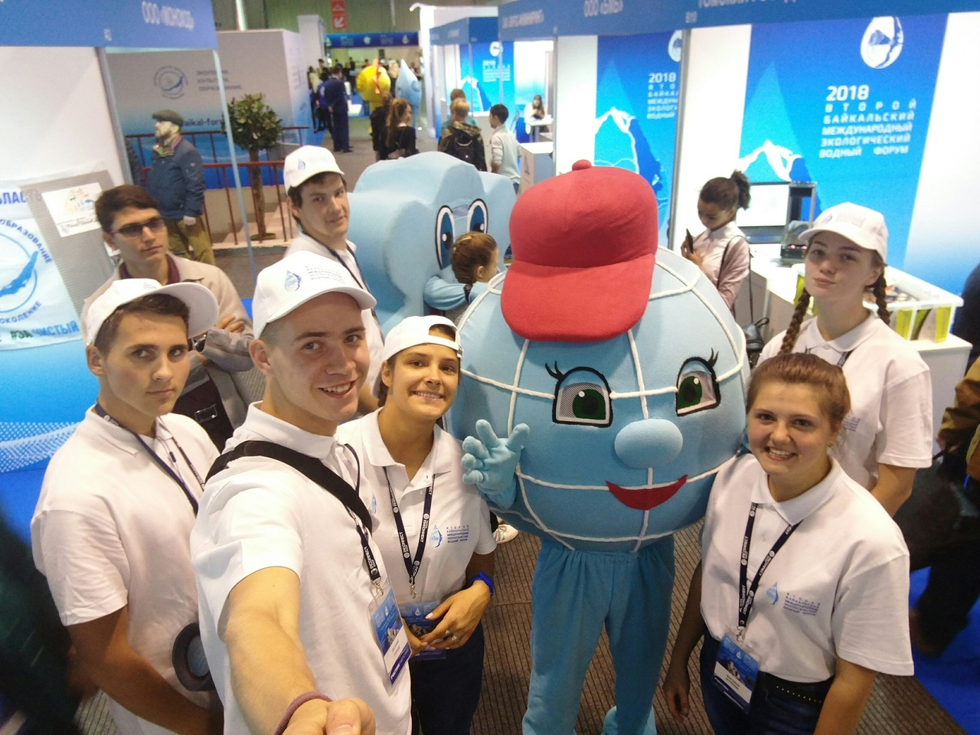
Площадка ЭКО-поколение

Slide 15
Экологическое творчество. Мастер-классы

Slide 16
VII форум общественного проекта «Чистые воды Прибайкалья»

